Slide 1

Project 2

Slide 2
การพัฒนาโฮสต์ USB เวอร์ชัน 1.1 บน FPGA ด้วย VHDL
(USB1.1 Host Implementation on FPGA with VHDL)
    จัดทำโดยนายพิศุทธิ์ มหัตโกมล อาจารย์ที่ปรึกษา อ.เจริญ วงษ์ชุ่มเย็น
    ภาควิชาวิศวกรรมคอมพิวเตอร์
    สถาบันเทคโนโลยีพระจอมเกล้าเจ้าคุณทหารลาดกระบัง
    ภาคเรียนที่ 1 ปีการศึกษา 2548

Slide 3
Introduction

Slide 4
USB Host with VHDL
  วัตถุประสงค์ของโครงงาน
    เพื่อเพิ่มความสะดวกในการออกแบบวงจรดิจิตอลที่ต้องการความสามารถในการสื่อสารข้อมูลด้วย USB
    เพื่อศึกษาการกระบวนทำงานของการสื่อสารข้อมูลด้วย USB
  ประโยชน์ที่คาดว่าจะได้รับ
    ได้รับความรู้ ความเข้าใจเกี่ยวกับกระบวนการทำงานของ USB
    ได้รับความรู้ ความเข้าใจเกี่ยวกับการออกแบบวงจรดิจิตอลด้วย VHDL
    สามารถสร้าง Library ของอุปกรณ์ USB host

Slide 5
USB Host with VHDL
  ขอบเขตของโครงงาน
    สร้างอุปกรณ์ USB host ที่มีลักษณะการทำงานตามข้อกำหนดของ USB1.1
    สามารถรองรับการใช้งานกับอุปกรณ์ในระดับความเร็ว Full-Speed (12 Mbps)
    สามารถนำเสนอการทำงานของ USB Host โดยการสาธิตการทำงานร่วมกับอุปกรณ์ USB
    ทำงานร่วมอุปกรณ์ที่ใช้สำหรับการสาธิตคือ Handy drive
    สนับสนุนการสื่อสารข้อมูลแบบ Bulk Transfer และ Control Transfer

Slide 6
Overview

Slide 7
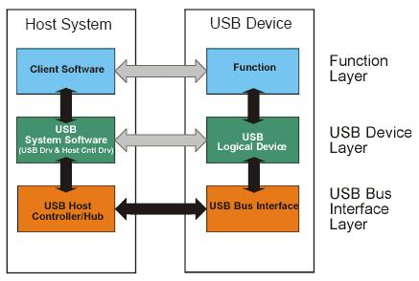
ส่วนประกอบของการสื่อสารข้อมูล USB
Bus Interface Layer
  Signaling
  Cable
Device Layer
  Logical Device
  Driver
Function Layer
  Application
  Function

Slide 8
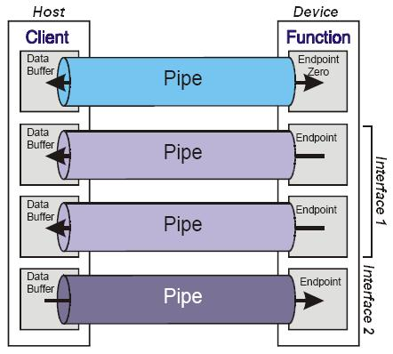
Interface
Interfaces
ใช้สำหรับติดต่อกับ Logical Device

Slide 9
Endpoint
Endpoint
ช่องทางการสื่อสารในแต่ละ Interface

Slide 10
Pipe
Pipe
การเชื่อมต่อจากโปรแกรมกับ Endpoint ของอุปกรณ์

Slide 11
Protocol Layer

Slide 12
Protocol Layer
Token Packet
สื่อสารกับอุปกรณ์ใด,รูปแบบการสื่อสารข้อมูลแบบใด,Endpoint ใด,ทิศทางของข้อมูล,และประเภทของ Transaction
SOF Packet
Packet เริ่มต้นของทุกๆ เฟรมข้อมูล
Data Packet
บรรจุข้อมูลที่ต้องการสื่อสาร
Handshake Packet
รายงานผลการสื่อสารข้อมูล

Slide 13
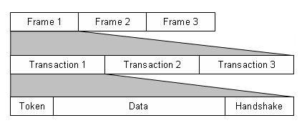
Data Flow Model
สร้างเฟรมทุกๆ 1 ms
แต่ละเฟรมประกอบด้วย Transaction
Transaction คือกลุ่มข้อมูลการสื่อสารกับอุปกรณ์ 1 ตัว
Transaction เกิดจากการรวมกันของ Packet ต่างๆ

Slide 14

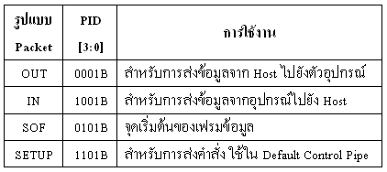
Token Packet

Slide 15

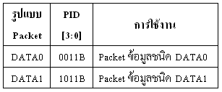
Data Packet

Slide 16

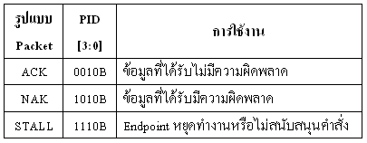
Handshake Packet

Slide 17
Physical Layer

Slide 18
Physical Layer
Differential Signaling
เป็นการใช้ลักษณะความแตกต่างของสัญญาณ 2 เส้นในการแปลความหมายข้อมูล โดยใช้สายสัญญาณ 2 เส้น คือ D+ และ D-
Bus State
สถานะต่างๆ ของสายสัญญาณ ใช้สำหรับการกำหนดการทำงานต่างๆ ของอุปกรณ์
Line Coding
การเข้ารหัสสัญญาณเพื่อส่งไปตามสายสัญญาณแบบ NRZI
Bit Stuffing
การแทรกบิตข้อมูล ‘0’ หลังจากพบข้อมูล ‘1’ ติดต่อกันจำนวน 6 บิต

Slide 19
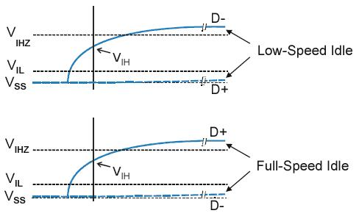
Bus State - Idle

Slide 20
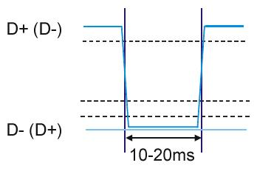
Bus State - Reset

Slide 21
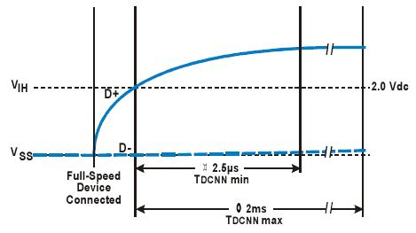
Bus State – Connect (FS)

Slide 22
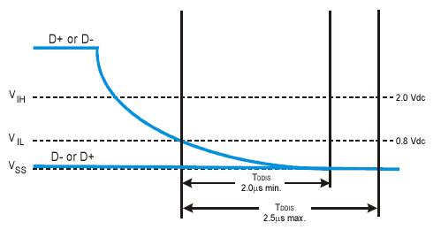
Bus State – Disconnect

Slide 23
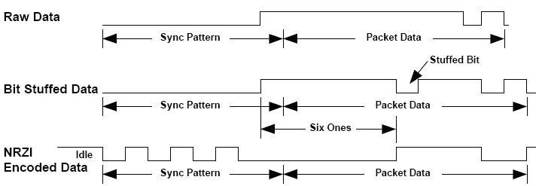
NRZI & Bit Stuff

Slide 24
Design

Slide 25
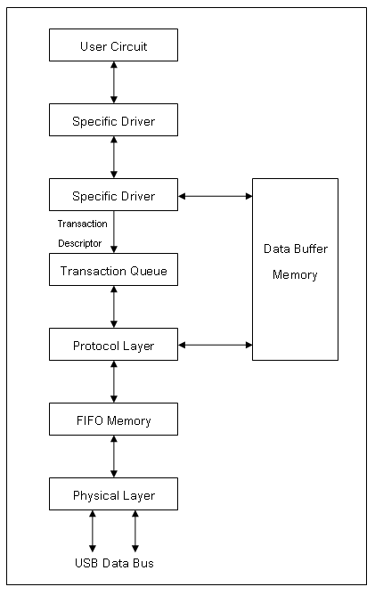
Overview Design
Driver เขียน Transaction Descriptor (TD) ลงใน TD Queue
Protocol Layer อ่าน TD จาก Queue และสร้าง Packet ข้อมูลเพื่อส่งให้อุปกรณ์
Packet ที่ถูกสร้างจะเก็บลงใน FIFO Memory
Physical Layer อ่านค่า FIFO แล้วทำการสร้างสัญญาณส่งให้กับตัวอุปกรณ์
ข้อมูลที่มีการสื่อสารจะถูกเก็บใน Data Buffer Memory

Slide 26
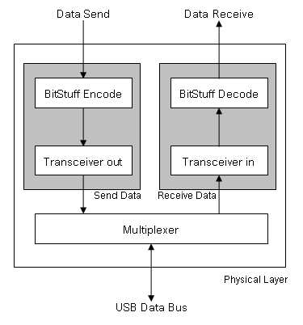
Physical Layer Design
แบ่งการทำงานออกเป็นการส่งข้อมูลและการรับข้อมูล
มีการทำ Bit Stuffing, Line Coding, และ การแปลงข้อมูลให้อยู่ในรูปของสัญญาณ Differential
การส่งหรือการรับข้อมูลจะถูกควบคุมโดย Multiplexer

Slide 27
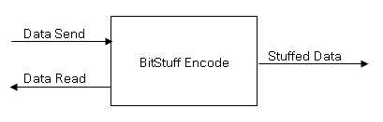
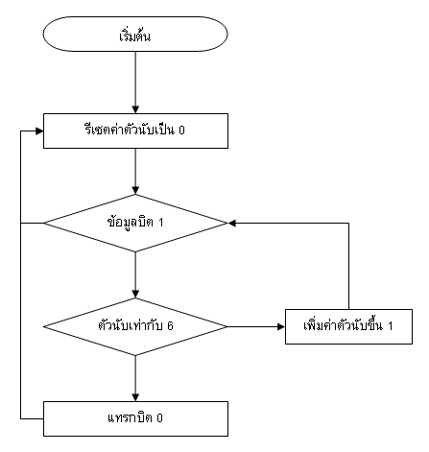
Bit Stuffing Module

Slide 28
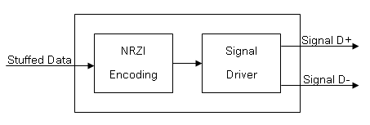
Transceiver Module
ประกอบด้วยการเข้ารหัส Line Coding แบบ NRZI
การสร้างสัญญาณ Differential

Slide 29
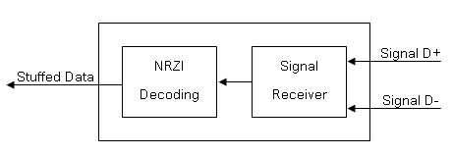
Transceiver Module
ประกอบด้วยการถอดรหัส Line Coding แบบ NRZI
การรับสัญญาณแบบ Differential

Slide 30
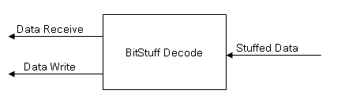
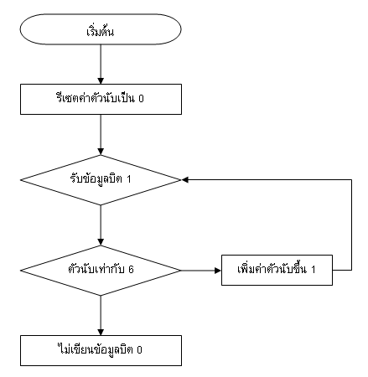
Bit Stuffing Module

Slide 31



TD Structure
SOF Packet : ข้อมูลที่จำเป็น คือ PID และหมายเลขเฟรม
IN, OUT, SETUP Packet : ข้อมูลที่จำเป็นคือ PID, Address และ Endpoint
DATA Packet : ข้อมูลที่จำเป็นคือ PID และขนาดของข้อมูล

Slide 32
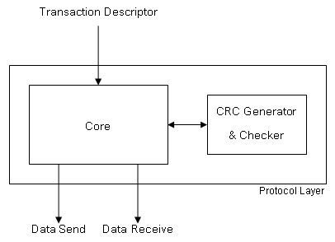
Protocol Layer Design

Slide 33
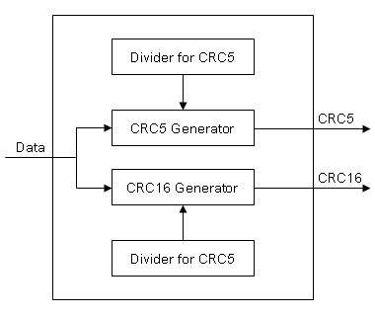
CRC Generator & Checker

Slide 34
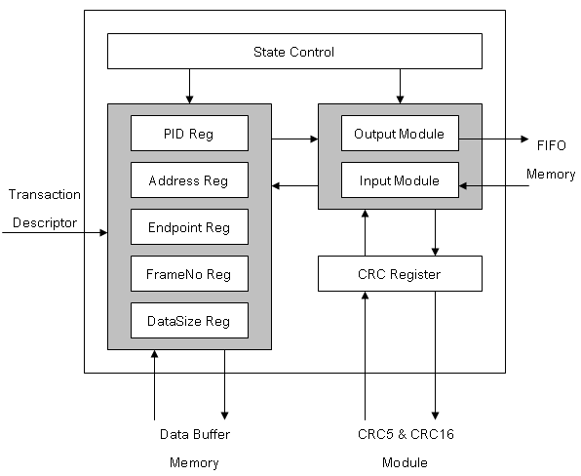
Overview Design

Slide 35
Testing
Physical Layer Testing

Slide 36
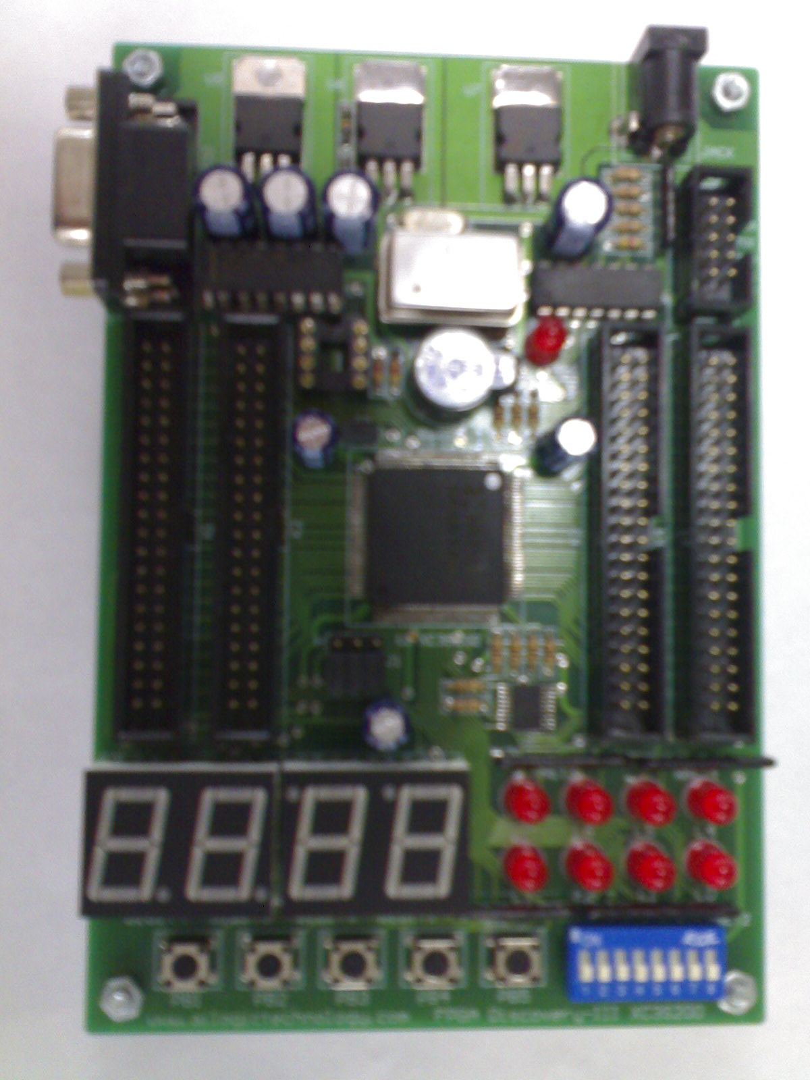
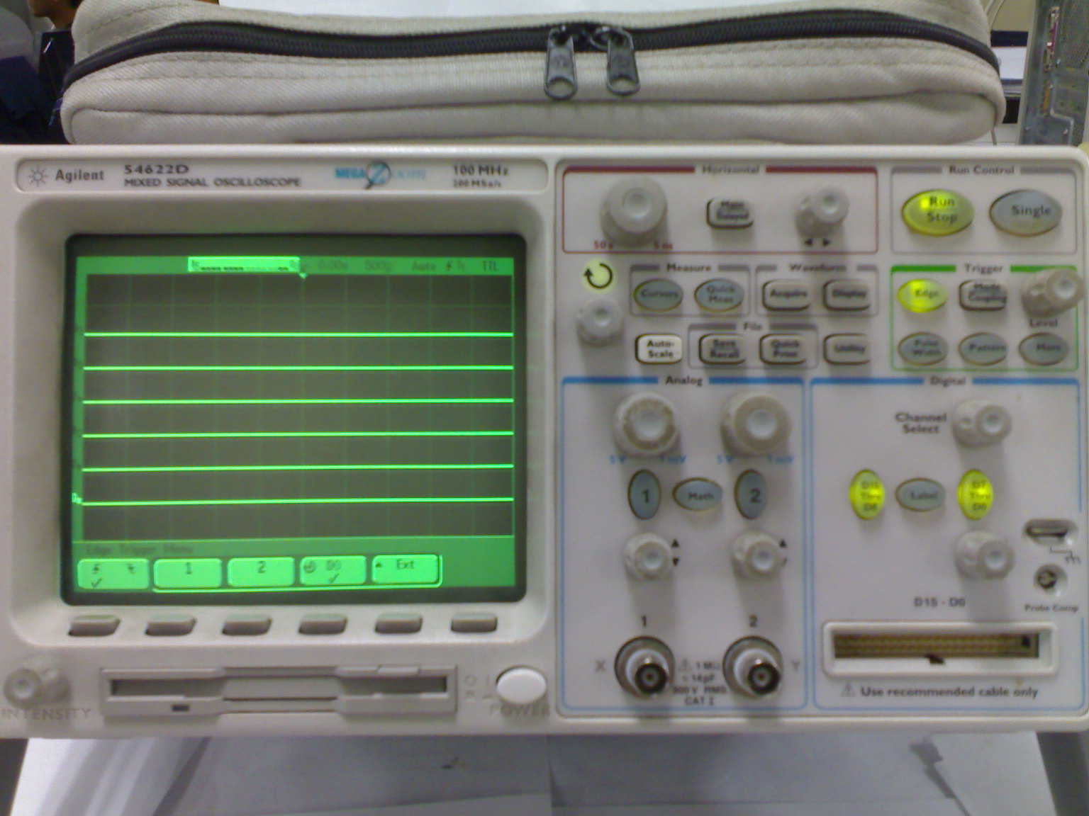
Testing Tools

Slide 37
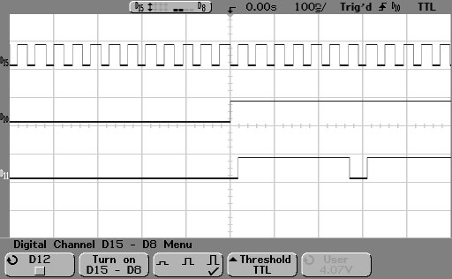
BitStuff Encoding
1 2 3 4 5 6 7
Stuffed Bit
Stuff Bit ‘0’ after six consecutive bit ‘1’

Slide 38
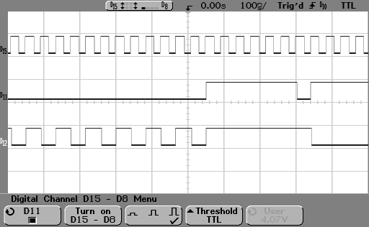
NRZI Encoding
Toggle when ‘0’
Not Change when ‘1’

Slide 39
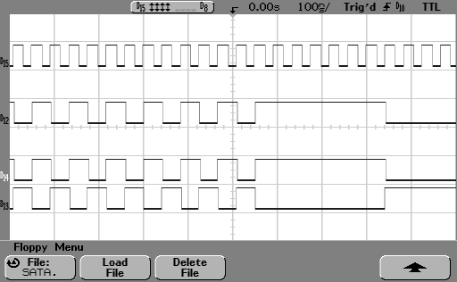
Differential Signaling
D+
D-
Bit ‘1’ => D+ is ‘1’ and D- is ‘0’
Bit ‘0’ => D+ is ‘0’ and D- is ‘1’

Slide 40
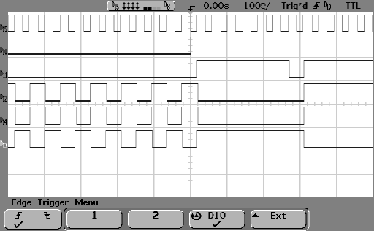
Sending Data

Slide 41
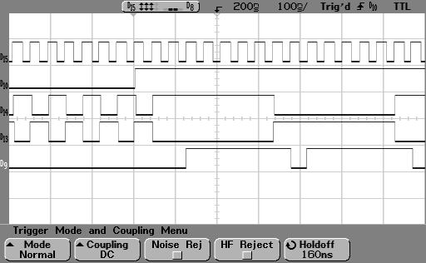
Receiving & NRZI Decoding
D+
D-
Undecode BitStuff Bit
D+ is ‘1’ and D- is ‘0’ => ‘1’
D+ is ‘0’ and D- is ‘1’ => ‘0’

Slide 42
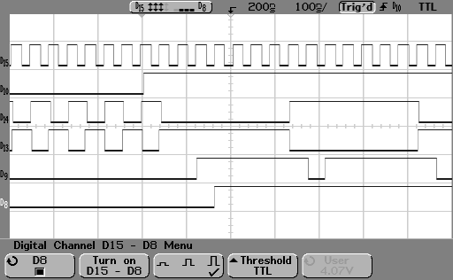
BitStiff Decoding
1 2 3 4 5 6 7
D+
D-
Remove Bit ‘0’ after six consecutive bit ‘1’

Slide 43
Testing
Protocol Layer Testing

Slide 44
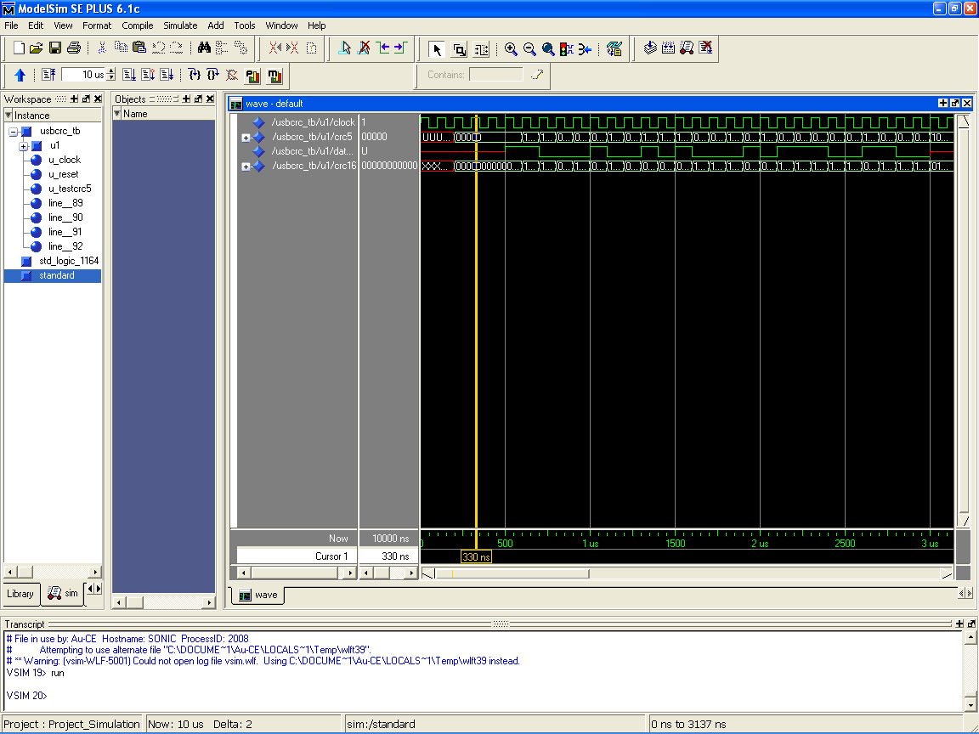
Protocol Layer Test tool

Slide 45

CRC5 Generator
Sample Data : “10101000111”
CRC5 Value : “10111”

Slide 46

CRC5 Checker
IF Data correct => Check Code = “01100”
Sample Data : “10101000111 & 10111”
Check Code : “01100”

Slide 47

CRC16 Generator
Sample Data : “11000100101000101110011010010001”
CRC16 Value : “0111000000111000”

Slide 48

CRC16 Checker
IF Data correct => Check Code = “1000000000001101”
Sample Data : “11000100101000101110011010010001”
  & “0111000000111000”
Check Code : “1000000000001101”

Slide 49
Testing
Driver Testing

Slide 50
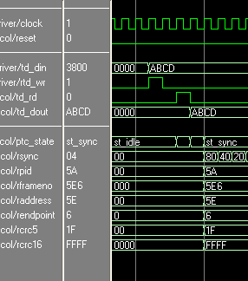
Writing TD
Remove Bit ‘0’ after six consecutive bit ‘1’

Slide 51
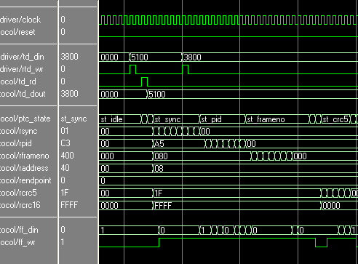
Making Packet

Slide 52
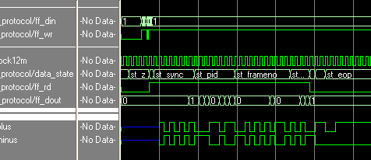
Driver Test

Slide 53
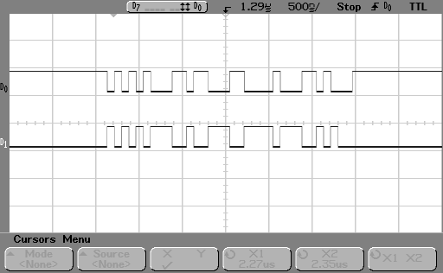
FPGA Output Signal

Slide 54
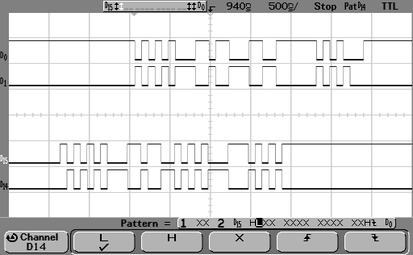
Compare with PC

Slide 55
Summary

Slide 56
Summary
  สรุปผลการดำเนินงาน
    การดำเนินงานของโครงงานนั้น ไม่สามารถทำตามขอบเขตที่กำหนดไว้ได้เนื่องจากปัญหาต่างๆ
    ระหว่างการดำเนินงาน ได้มีการทดลองการทำงานของส่วนประกอบต่างๆ ที่ใช้ในโครงงาน
  ส่วนที่ทดลองแล้วสามารถทำงานได้อย่างถูกต้อง
    BitStuff Encoding & Decoding
    NRZI Encoding & Decoding
    การแปลงข้อมูลให้อยู่ในรูปแบบของสัญญาณแบบผลต่าง
    การแปลงสัญญาณแบบผลต่างเป็นข้อมูล

Slide 57
Summary
  ส่วนที่ทดลองแล้วสามารถทำงานได้อย่างถูกต้อง
    CRC5 & CRC16 Generator
    CRC5 & CRC16 Checker
    การเขียนข้อมูล TD โดยไดร์เวอร์
    การอ่านค่า TD โดย Protocol Layer
    การประมวลผล TD และสร้าง Packet โดย Protocol Layer
    การส่งข้อมูลให้ Physical Layer
    การรับและส่งข้อมูลของ Physical Layer

Slide 58
Summary
  ปัญหาในการดำเนินงาน
    อุปกรณ์ USB ไม่มีการตอบสนองต่อคำสั่งและข้อมูลที่ส่งไปให้
    ยังไม่สามารถทำการทดลองการรับข้อมูลจากอุปกรณ์จริงได้ เนื่องจากอุปกรณ์ไม่ตอบสนองต่อคำสั่ง
    รูปแบบการทำงานของ Driver มีความเหมาะสมที่จะพัฒนาด้วย Controller หรือ Processor มากกว่า

Slide 59
Summary
  แนวทางในการแก้ปัญหา
    การแสดงสถานะของอุปกรณ์ จะช่วยให้สามารถวิเคราะห์ปัญหาของการไม่ตอบสนองของอุปกรณ์ได้
    การรับข้อมูลน่าจะเกิดปัญหา Loss Synchronize จึงควรศึกษาการทำ Clock Synchronization
    การนำ Controller มาต่อกับ FPGA เพื่อทำหน้าที่เป็น Driver ของอุปกรณ์

Slide 60
Summary
  แนวทางในการพัฒนาต่อ
    พัฒนาในส่วนของการส่งข้อมูล ให้ตัวอุปกรณ์มีการตอบสนองต่อคำสั่งต่างๆ
    พัฒนาในส่วนของการรับข้อมูล
    พัฒนาให้สามารถทำงานร่วมกับอุปกรณ์ High-Speed ได้ (USB 2.0)
    ออกแบบให้ไดร์เวอร์ให้สามารถรองรับอุปกรณ์มากกว่า 1 ตัวบนบัสได้
    ออกแบบไดร์เวอร์ให้มีคำสั่งเฉพาะของแต่กลุ่มอุปกรณ์

Slide 61
The End
Thank you.

Slide 62
Addition
Bus signal

Slide 63
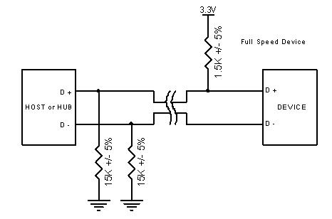
Bus State – Connect (FS)

Slide 64
Bus State – Connect (FS)

Slide 65
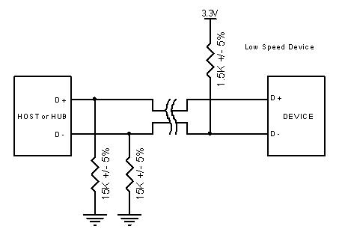
Bus State – Connect (LS)

Slide 66
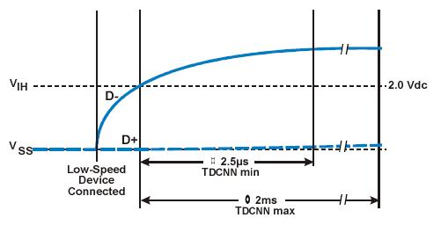
Bus State – Connect (LS)

Slide 67
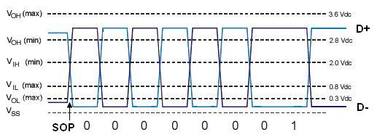
Bus State – SOP (FS)

Slide 68
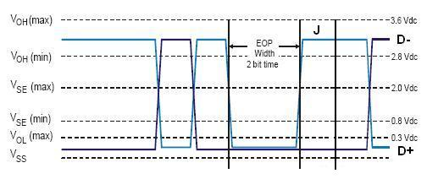
Bus State – EOP (FS)

Slide 69
The End
Thank you Again.

